Slide 1
Индивидуальные и групповые игровые практики, помогающие детям совершенствоваться в применении знакомых приемов саморегуляции и освоении новых.
Воспитатель: Бубличенко Е.Г.

Slide 2
Саморегуляция – это умение управлять собой.
это способность контролировать свои эмоции и поведение в зависимости от ситуации. Она включает в себя умение справляться с сильной эмоциональной реакцией на различные травмирующие стимулы, умение успокоится , а также умение справляться с раздражением без эмоциональных вспышек.

Slide 3
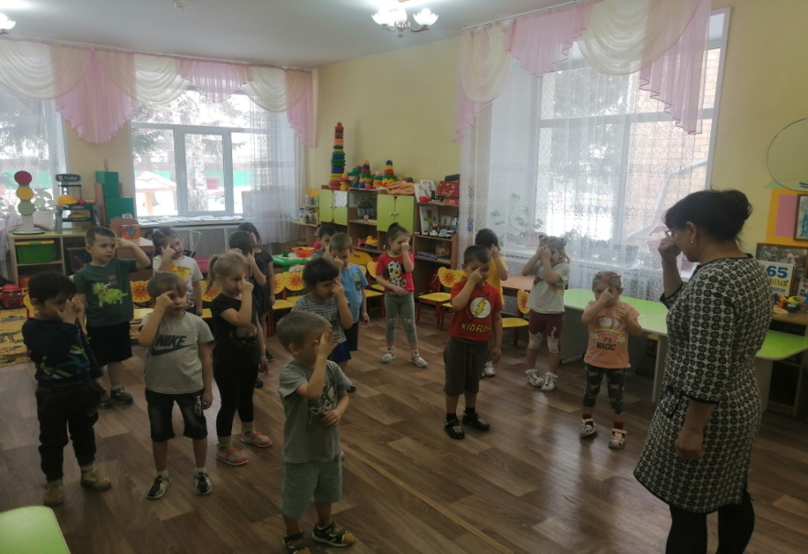
Как помочь ребенку справиться с раздражением без эмоцональных вспышек
Самое правильное - научить его помогать самому себе ,то есть познакомить с методами саморегуляции.

Slide 4
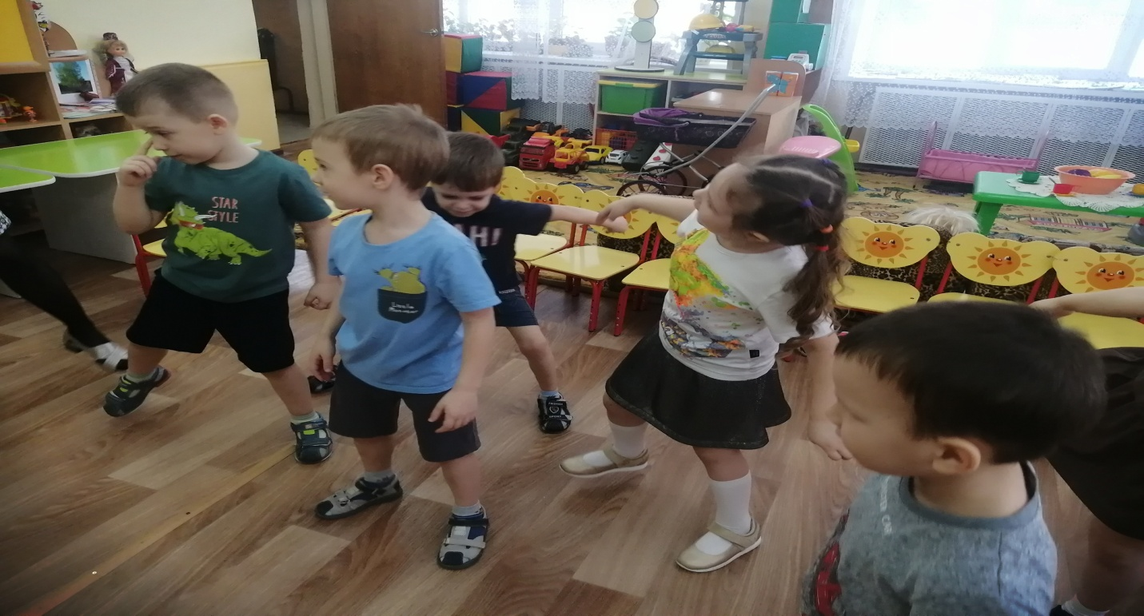
Наиболее важное место в технике саморегуляции занимают специальные упражнения, с помощью которых психика становится восприимчивой к воздействиям – это игровые упражнения направленные на напряжение и расслабление своего тела, упражнения на дыхание .

Slide 5
.
Чувствовать себя и свое тело, контролировать свое состояние одно из важнейших факторов саморегуляции

Slide 6
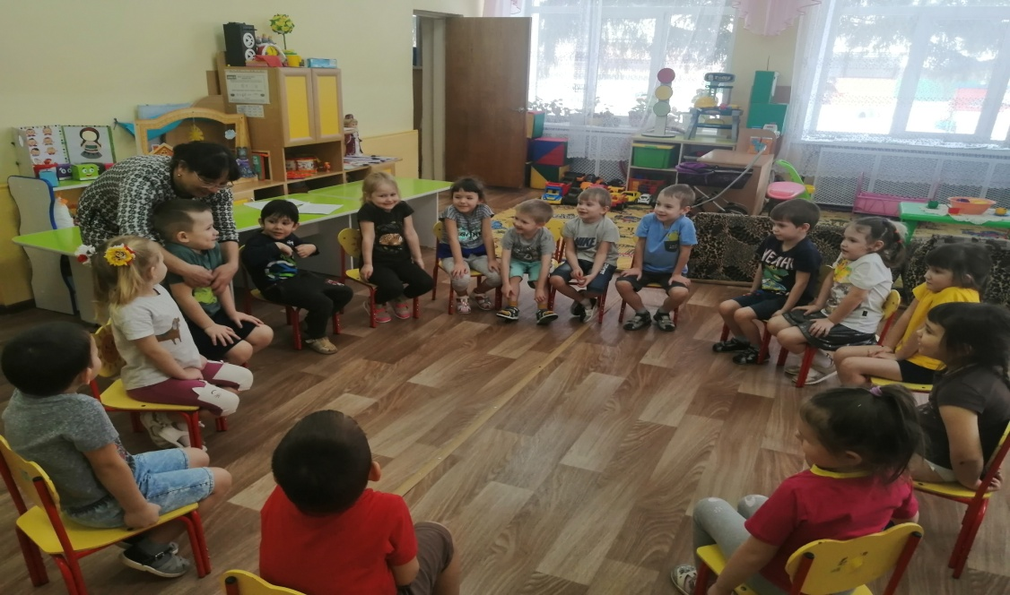
Игры по саморегуляции для детей 4-5 лет (на напряжение и расслабление мышц)
«Щекоталка».
Цель: обучение умению владеть своими чувствами.
Ход игры: Дети садятся на стулья, ставят ступни ног на пол и «замирают».Ведущий, медленно считая до 10-ти, проходит между детьми и легонько щекочет каждого. Детям необходимо не рассмеяться при этом и сохранить неподвижность. При повторном выполнении водит один из детей

Slide 7
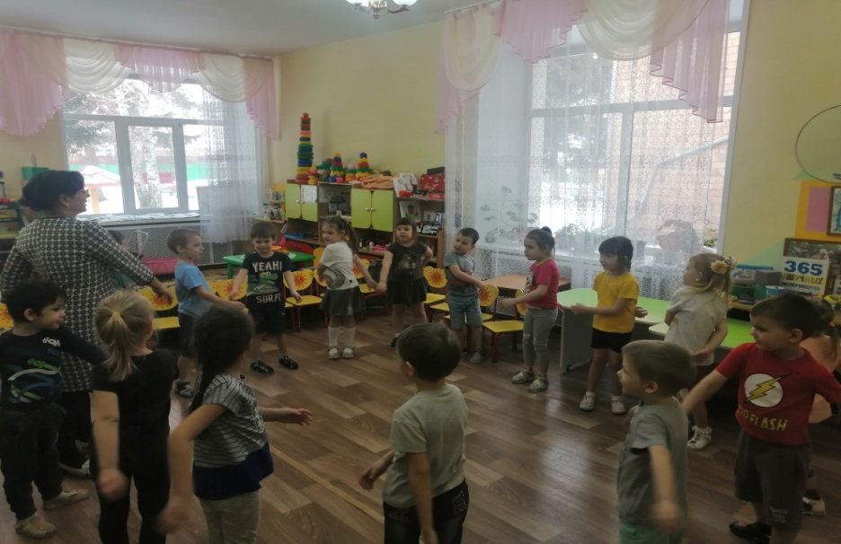
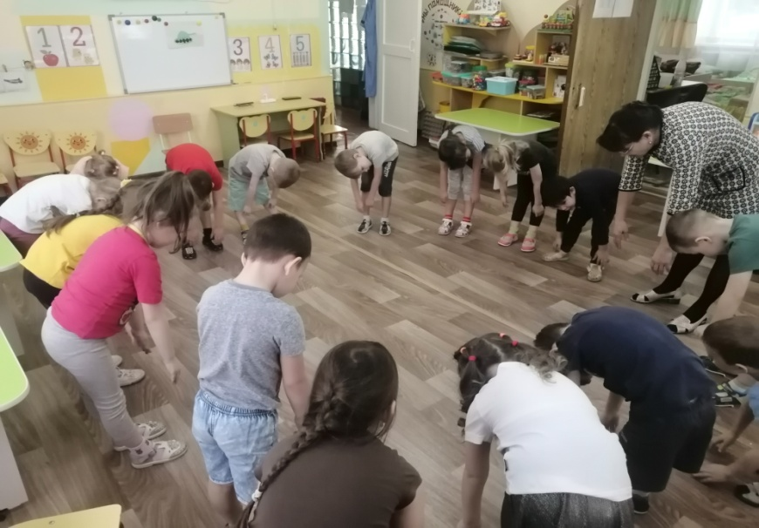
Игра «Шалтай Болтай»
Шалтай-болтай сидел на стене
Шалтай-болтай свалился во сне.
Ребенок поворачивает туловище вправо влево, руки свободно болтаются, как у тряпичной куклы. На слова «свалился во сне» резко наклонить корпус тела вниз.

Slide 8
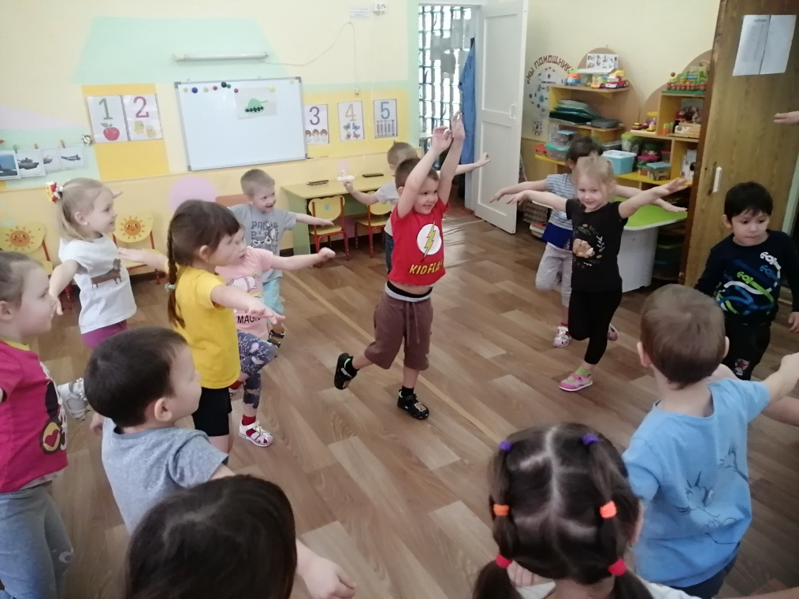
Игра «Зоопарк»
-Давайте попробуем изобразить движения разных животных. Хлопну в ладоши один раз, прыгай как зайчик. Хлопну – два раза – ходи в вразвалочку, как медведь. Хлопну три раза , «превращайся» в цаплю, которая умеет долго стоять на одной ноге.

Slide 9
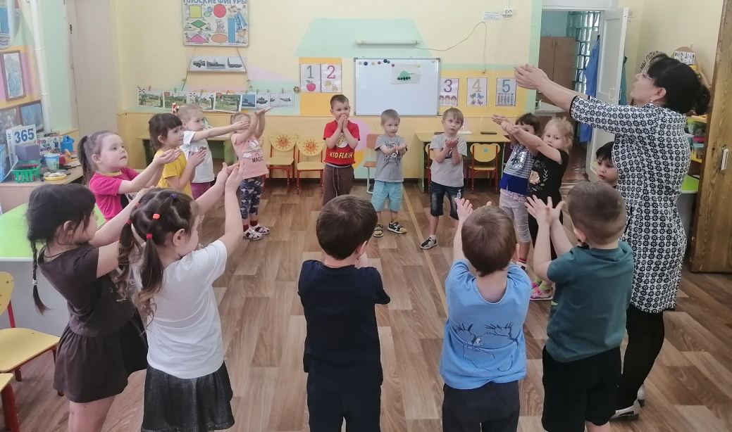
Упражнения на снятие психоэмоционального напряжения.
«Спаси птенца»
- Представь, что у тебя в руках маленький беспомощный птенец. Вытяни руки ладонями вверх. А теперь согрей его, медленно, по одному пальчику сложи ладони, спрячь в них птенца, подыши на него, согревая своим ровным, спокойным дыханием, приложи ладони к своей груди, отдай птенцу доброту своего сердца и дыхания. А теперь раскрой ладони и ты увидишь, что птенец радостно взлетел, улыбнись ему и не грусти, он еще прилетит к тебе!»

Slide 10
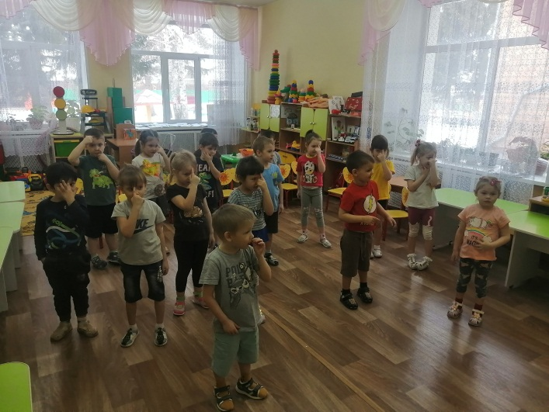
«Просыпайся, третий глаз»
Человек видит не только глазами. Мудрость и ум, выдержка и спокойствие могут проснуться в твоем третьем глазе. Вытяни указательный палец, напряги его и положи на лоб между бровей над носом. Здесь твой третий глаз, глаз мудрости. По¬массируй эту точку, приговаривая: «Просыпайся, третий глаз, просыпайся, третий глаз...» 6—10 раз.

Slide 11
Дыхательные упражнения для развития саморегуляции.
Процесс дыхания имеет важное значение для регуляции психических процессов. Умение правильно дышать является необходимой основой для успеха. Даже самые элементарные приемы могут дать ощутимый положительный результат ,когда необходимо быстро успокоиться.
-Успокаивающий ритм таков, что каждый выдох вдвое длиннее, чем вдох.
-В ряде случаев можно сделать глубокий вдох и затем задержать дыхание на 20-30сек.
-Третий вариант: Глубокий вдох, выдох…резкими толчками.

